Slide 1
프로그램 개발 표준
전자식 복무관리 시스템
문서관리번호 | CP-1010
단계 | 구현
작성일 | 2021-02-01
작성자 | 강정기
Notes:
안녕하십니까?
동진쎄미켐 글로벌 HR 시스템 구축 제안을 발표할 빌트원 강정기입니다.
이번 제안 기회를 주신데 대하여 동진쎄미켐 임직원 여려분께
감사의 말씀을 드리며, 본 제안에 대한 내용을 말씀 드리도록 하겠습니다.

Slide 2
문서 승인 및 이력
구분 | 구축사 |  |  | 고객사
 | 성명 | 일자 | 서명 | 성명 | 일자 | 서명
작성자 | 강정기 | 2021-02-01 | 강정기
검토자
PM
버전 | 변경일 | 변경 내역 | 작성자
1.0 | 2021-02-01 | 최초 문서 작성 | 강정기

Slide 3
전자식 복무관리 시스템 – 폴더 구조
ESM
(Electronic Service Management)
document
(프로젝트 산출물)
source
(프로그램 소스)
esm_env
(esm 가상환경)
esm
(esm 프로젝트 폴더)
esm
(esm 프로젝트)
manage.py
esm_app
(로그인관리)
esm_ser
(복무관리)
esm_bor
(게시판)
esm_sys
(시스템관리)
사용자
메뉴
언어코드
static
(정적 라이브러리)
esm_edu
(교육소집)
esm_sdl
(복무현황)
atatic_template
(정적 템플릿)
esm_ele
(전자결재)
esm_cer
(인증기준)
Notes:
추진 배경 및 구축 목표입니다.
추진 배경으로는
첫째 시스템 측면으로 인사/평가 시스템 별도 운영에 따른 정보의 연계성 부족 및 선진 프로세스…. 의사결정… 미흡 상태입니다.
둘째 사용자 요구 기대 측면으로 경영진 …제공이 필요하고, 임직원…확보되고, 업무담당자… 상태입니다.
이에 5개 관점으로 구축 목표를 수립하였으며
1 …구현합니다.
2 …구현합니다.
3 …제공하겠습니다.
4 …구축 하겠습니다.
5 …표준화를 수행하겠습니다.

Slide 4
전자식 복무관리 시스템 – 개발 환경 설정
오라클
개발환경
가상환경
패키지 설치
오라클 인스톨
(19c)
visual studio code
(1.53.1)
가상환경 설치
(pip install virtualenv)
장고 패키지 설치
(pip install django)
오라클 오브젝트 생성
python
(3.6.8)
sem_env 가상환경 설치
(virtualenv sem_env)
오라클 연결 패키지 설치
(pip install cx_oracle)
테이블
생성
테이블 스크립트 생성
Setting.py
프로젝트(ESM)
장고 migrate
(python manage.py migration)
장고 makemigrations
(python manage.py makemigrations)
DATABASES(오라클)
(ENGINE': 'django.db.backends.oracle, esm/esm@orcl)
프로젝트 생성
(django–admin startproject esm)
웹 서버 확인
웹 서버 실행
(python manage.py runserver
http://127.0.0.1:8000/)

Slide 5
테이블스페이스 및 사용자 생성
Ⅰ. 오라클 환경
기준 | 스크립트
로컬 오라클 11g 서버 | sqlplus system/kjgSYR0527@orcl
로컬 오라클 12c 서버 | sqlplus system/manager@vis1226
로컬 오라클 19c 서버 | sqlplus system/kjgSYR0527@esmprod
 | sqlplus esm/esm@esmprod
로그인 | sqlplus /nolog
 | conn /as sysdba
테이블스페이스 삭제 | drop tablespace esm including contents and datafiles;
테이블스페이스 생성 | create tablespace esm datafile 'D:\esm\db\esm.dbf' size 10m autoextend on maxsize unlimited;
사용자 삭제 | drop user esm cascade;
사용자 생성 | alter session set "_ORACLE_SCRIPT" = true; create user esm identified by esm default tablespace esm temporary tablespace temp; grant connect, resource, dba to esm with admin option;
Notes:
추진 배경 및 구축 목표입니다.
추진 배경으로는
첫째 시스템 측면으로 인사/평가 시스템 별도 운영에 따른 정보의 연계성 부족 및 선진 프로세스…. 의사결정… 미흡 상태입니다.
둘째 사용자 요구 기대 측면으로 경영진 …제공이 필요하고, 임직원…확보되고, 업무담당자… 상태입니다.
이에 5개 관점으로 구축 목표를 수립하였으며
1 …구현합니다.
2 …구현합니다.
3 …제공하겠습니다.
4 …구축 하겠습니다.
5 …표준화를 수행하겠습니다.

Slide 6
전자식 복무관리 시스템 – 개발 환경 설정
오라클
개발환경
가상환경
패키지 설치
오라클 인스톨
(19c)
visual studio code
(1.53.1)
가상환경 설치
(pip install virtualenv)
장고 패키지 설치
(pip install django)
오라클 오브젝트 생성
python
(3.6.8)
sem_env 가상환경 설치
(virtualenv sem_env)
오라클 연결 패키지 설치
(pip install cx_oracle)
테이블
생성
테이블 스크립트 생성
Setting.py
프로젝트(ESM)
장고 migrate
(python manage.py migration)
장고 makemigrations
(python manage.py makemigrations)
DATABASES(오라클)
(ENGINE': 'django.db.backends.oracle, esm/esm@orcl)
프로젝트 생성
(django–admin startproject esm)
웹 서버 확인
웹 서버 실행
(python manage.py runserver
http://127.0.0.1:8000/)

Slide 7
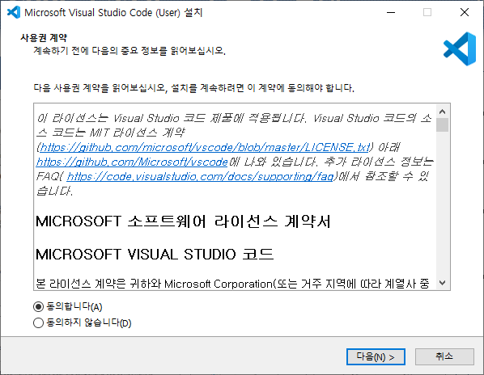
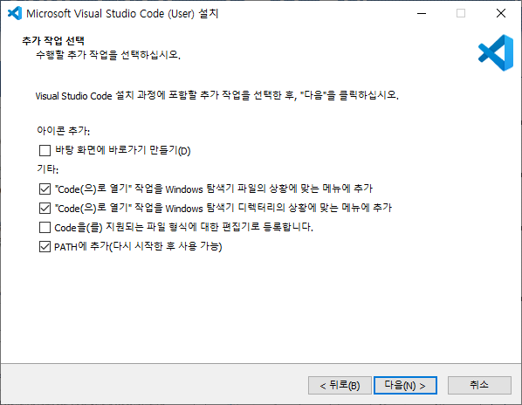
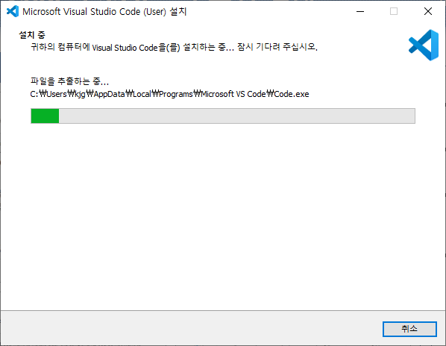
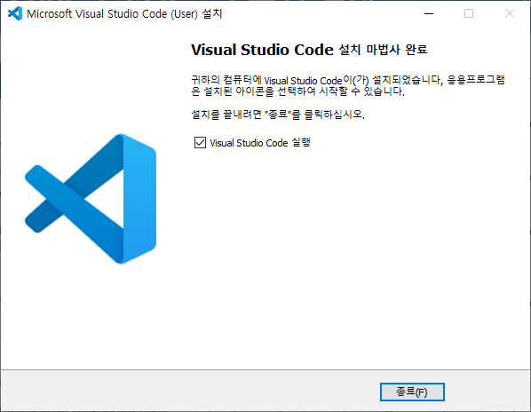
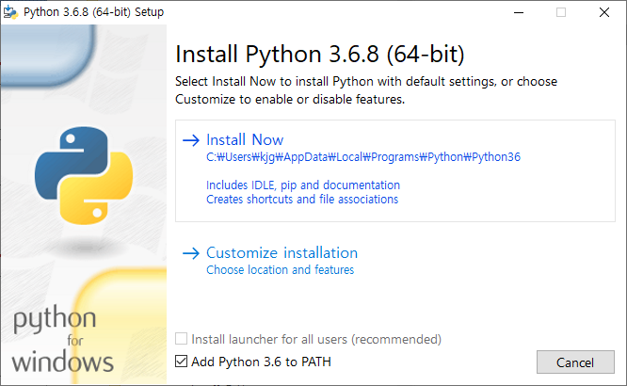
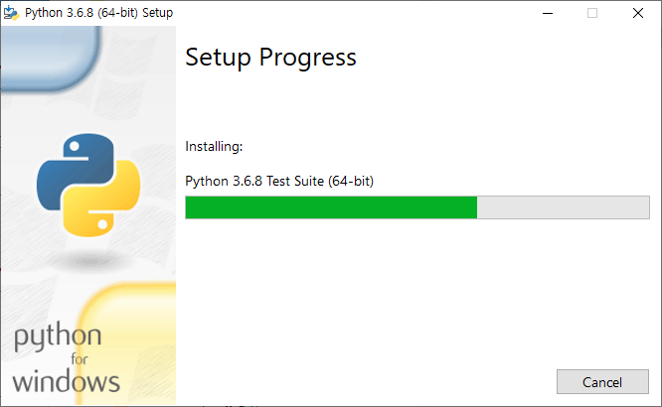
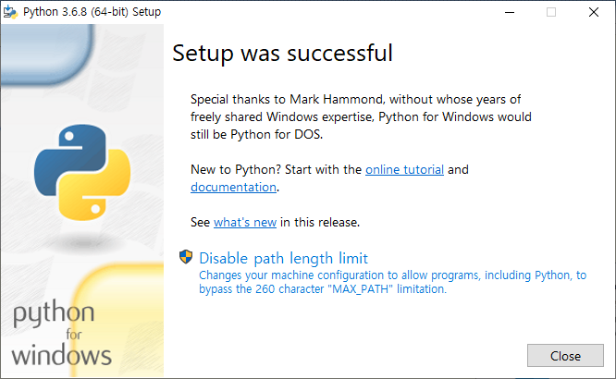
VS Code & Python 설치
Ⅱ. 개발환경 설정
참고 URL | 설명
https://code.visualstudio.com | VSCodeUserSetup-x64-1.53.0.exe 다운로드
참고 URL | 설명
https://www.python.org/downloads/ | [python 3.6.8] Windows x86-64 executable installer 다운로드
Notes:
추진 배경 및 구축 목표입니다.
추진 배경으로는
첫째 시스템 측면으로 인사/평가 시스템 별도 운영에 따른 정보의 연계성 부족 및 선진 프로세스…. 의사결정… 미흡 상태입니다.
둘째 사용자 요구 기대 측면으로 경영진 …제공이 필요하고, 임직원…확보되고, 업무담당자… 상태입니다.
이에 5개 관점으로 구축 목표를 수립하였으며
1 …구현합니다.
2 …구현합니다.
3 …제공하겠습니다.
4 …구축 하겠습니다.
5 …표준화를 수행하겠습니다.

Slide 8
전자식 복무관리 시스템 – 개발 환경 설정
오라클
개발환경
가상환경
패키지 설치
오라클 인스톨
(19c)
visual studio code
(1.53.1)
가상환경 설치
(pip install virtualenv)
장고 패키지 설치
(pip install django)
오라클 오브젝트 생성
python
(3.6.8)
sem_env 가상환경 설치
(virtualenv sem_env)
오라클 연결 패키지 설치
(pip install cx_oracle)
테이블
생성
테이블 스크립트 생성
Setting.py
프로젝트(ESM)
장고 migrate
(python manage.py migration)
장고 makemigrations
(python manage.py makemigrations)
DATABASES(오라클)
(ENGINE': 'django.db.backends.oracle, esm/esm@orcl)
프로젝트 생성
(django–admin startproject esm)
웹 서버 확인
웹 서버 실행
(python manage.py runserver
http://127.0.0.1:8000/)

Slide 9
전자식 복무관리 시스템 – 폴더 구조
ESM
(Electronic Service Management)
document
(프로젝트 산출물)
source
(프로그램 소스)
esm_env
(esm 가상환경)
esm
(esm 프로젝트 폴더)
esm
(esm 프로젝트)
manage.py
authApp
(로그인)
esm_ser
(복무관리)
esm_bor
(게시판)
esm_sys
(시스템관리)
사용자
권한
메뉴
언어코드
static
(외부 라이브러리)
esm_edu
(교육소집)
esm_sdl
(복무현황)
atatic_template
(내부 라이브러리)
esm_ele
(전자결재)
esm_cer
(인증기준)
Notes:
추진 배경 및 구축 목표입니다.
추진 배경으로는
첫째 시스템 측면으로 인사/평가 시스템 별도 운영에 따른 정보의 연계성 부족 및 선진 프로세스…. 의사결정… 미흡 상태입니다.
둘째 사용자 요구 기대 측면으로 경영진 …제공이 필요하고, 임직원…확보되고, 업무담당자… 상태입니다.
이에 5개 관점으로 구축 목표를 수립하였으며
1 …구현합니다.
2 …구현합니다.
3 …제공하겠습니다.
4 …구축 하겠습니다.
5 …표준화를 수행하겠습니다.

Slide 10
가상환경 설정
Ⅲ. 프로젝트 개발환경 설정
[python] 가상환경 설치
D:\ESM\source | pip install virtualenv
Using cached virtualenv-20.4.2-py2.py3-none-any.whl (7.2 MB) Requirement already satisfied: importlib-resources>=1.0 in c:\users\kjg\appdata\local\programs\python\python36\lib\site-packages (from virtualenv) (5.1.0) Requirement already satisfied: appdirs<2,>=1.4.3 in c:\users\kjg\appdata\local\programs\python\python36\lib\site-packages (from virtualenv) (1.4.4) Requirement already satisfied: filelock<4,>=3.0.0 in c:\users\kjg\appdata\local\programs\python\python36\lib\site-packages (from virtualenv) (3.0.12) Requirement already satisfied: importlib-metadata>=0.12 in c:\users\kjg\appdata\local\programs\python\python36\lib\site-packages (from virtualenv) (3.4.0) Requirement already satisfied: six<2,>=1.9.0 in c:\users\kjg\appdata\local\programs\python\python36\lib\site-packages (from virtualenv) (1.15.0) Requirement already satisfied: distlib<1,>=0.3.1 in c:\users\kjg\appdata\local\programs\python\python36\lib\site-packages (from virtualenv) (0.3.1) Requirement already satisfied: typing-extensions>=3.6.4 in c:\users\kjg\appdata\local\programs\python\python36\lib\site-packages (from importlib-metadata>=0.12->virtualenv) (3.7.4.3) Requirement already satisfied: zipp>=0.5 in c:\users\kjg\appdata\local\programs\python\python36\lib\site-packages (from importlib-metadata>=0.12->virtualenv) (3.4.0) Installing collected packages: virtualenv Successfully installed virtualenv-20.4.2
[python] 프로젝트(esm_env) 가상환경 설치
D:\ESM\source | virtualenv esm_env
created virtual environment CPython3.6.8.final.0-64 in 4258ms creator CPython3Windows(dest=D:\ESM\source\esm_env, clear=False, no_vcs_ignore=False, global=False) seeder FromAppData(download=False, pip=bundle, setuptools=bundle, wheel=bundle, via=copy, app_data_dir=C:\Users\kjg\AppData\Local\pypa\virtualenv) added seed packages: pip==21.0.1, setuptools==52.0.0, wheel==0.36.2 activators BashActivator,BatchActivator,FishActivator,PowerShellActivator,PythonActivator,XonshActivator
[python] 패키지 관련 명령어
패키지 설치 | pip install XXXXX
패키지 업그레이드 | python -m pip install --upgrade XXXXX
패키지 제거 | pip uninstall XXXXX
패키지 정보 조회 | pip show XXXXX
설치된 패키지 목록 조회 | pip list
Notes:
추진 배경 및 구축 목표입니다.
추진 배경으로는
첫째 시스템 측면으로 인사/평가 시스템 별도 운영에 따른 정보의 연계성 부족 및 선진 프로세스…. 의사결정… 미흡 상태입니다.
둘째 사용자 요구 기대 측면으로 경영진 …제공이 필요하고, 임직원…확보되고, 업무담당자… 상태입니다.
이에 5개 관점으로 구축 목표를 수립하였으며
1 …구현합니다.
2 …구현합니다.
3 …제공하겠습니다.
4 …구축 하겠습니다.
5 …표준화를 수행하겠습니다.

Slide 11
가상환경 설정
Ⅲ. 프로젝트 개발환경 설정
[python] 가상환경 시작
D:\ESM\source | call D:\ESM\source\esm_env\Scripts\activate.bat
[가상환경] 패키지 설치(전) 목록
(esm_env) D:\ESM\source> |  | pip list
No | Package |  | Version
1 | pip |  | 21.0.1
2 | setuptools |  | 40.6.2
3 | wheel |  | 0.36.2
[가상환경] 패키지 설치(후) 추가된 목록
(esm_env) D:\ESM\source> |  | pip list
No | Package |  | Version
1 | asgiref |  | 3.3.1
2 | cx-Oracle |  | 8.1.0
3 | Django |  | 3.1.6
4 | pytz |  | 2021.1
5 | sqlparse |  | 0.4.1
[가상환경] 장고 패키지 설치
(esm_env) D:\ESM\source | pip install django
Collecting django Using cached Django-3.1.6-py3-none-any.whl (7.8 MB) Collecting sqlparse>=0.2.2 Using cached sqlparse-0.4.1-py3-none-any.whl (42 kB) Collecting pytz Using cached pytz-2021.1-py2.py3-none-any.whl (510 kB) Collecting asgiref<4,>=3.2.10 Using cached asgiref-3.3.1-py3-none-any.whl (19 kB) Installing collected packages: sqlparse, pytz, asgiref, django
[가상환경] 오라클 연결 패키지 설치
(esm_env) D:\ESM\source | pip install cx_oracle
Collecting cx_oracle Using cached cx_Oracle-8.1.0-cp36-cp36m-win_amd64.whl (210 kB) Installing collected packages: cx-oracle Successfully installed cx-oracle-8.1.0
Notes:
추진 배경 및 구축 목표입니다.
추진 배경으로는
첫째 시스템 측면으로 인사/평가 시스템 별도 운영에 따른 정보의 연계성 부족 및 선진 프로세스…. 의사결정… 미흡 상태입니다.
둘째 사용자 요구 기대 측면으로 경영진 …제공이 필요하고, 임직원…확보되고, 업무담당자… 상태입니다.
이에 5개 관점으로 구축 목표를 수립하였으며
1 …구현합니다.
2 …구현합니다.
3 …제공하겠습니다.
4 …구축 하겠습니다.
5 …표준화를 수행하겠습니다.

Slide 12
전자식 복무관리 시스템 – 개발 환경 설정
오라클
개발환경
가상환경
패키지 설치
오라클 인스톨
(19c)
visual studio code
(1.53.1)
가상환경 설치
(pip install virtualenv)
장고 패키지 설치
(pip install django)
오라클 오브젝트 생성
python
(3.6.8)
sem_env 가상환경 설치
(virtualenv sem_env)
오라클 연결 패키지 설치
(pip install cx_oracle)
테이블
생성
테이블 스크립트 생성
Setting.py
프로젝트(ESM)
장고 migrate
(python manage.py migration)
장고 makemigrations
(python manage.py makemigrations)
DATABASES(오라클)
(ENGINE': 'django.db.backends.oracle, esm/esm@orcl)
프로젝트 생성
(django–admin startproject esm)
웹 서버 확인
웹 서버 실행
(python manage.py runserver
http://127.0.0.1:8000/)

Slide 13
프로젝트 생성
Ⅲ. 프로젝트 개발환경 설정
전자식 복무관리 시스템 구축 프로젝트 생성
(esm_env) D:\ESM\source | django-admin startproject esm
 | manage.py : 파이썬 처리를 위한 명령어 또는 라이브러리 settings.py : esm 프로젝트 처리를 위한 기능 설정 - 디버그 모드 (DEBUG = True) - 인스톨 앱 ('authApp’, 'esm_sys.esm_sys_1000’) - 데이터베이스 연결 정보 (oracle, vis1226) - 스텍틱 경로 (STATICFILES_DIRS) urls.py : url 패턴을 등록 - 신규 앱(단위 화면)으로 생성된 파일의 urls를 include
source
(프로그램 소스)
esm
(프로젝트 폴더)
esm
(esm 프로젝트)
manage.py
esm
(esm 프로젝트 환경)
settings.py
urls.py
wsgi.py
Notes:
추진 배경 및 구축 목표입니다.
추진 배경으로는
첫째 시스템 측면으로 인사/평가 시스템 별도 운영에 따른 정보의 연계성 부족 및 선진 프로세스…. 의사결정… 미흡 상태입니다.
둘째 사용자 요구 기대 측면으로 경영진 …제공이 필요하고, 임직원…확보되고, 업무담당자… 상태입니다.
이에 5개 관점으로 구축 목표를 수립하였으며
1 …구현합니다.
2 …구현합니다.
3 …제공하겠습니다.
4 …구축 하겠습니다.
5 …표준화를 수행하겠습니다.

Slide 14
데이터베이스 설정
Ⅲ. 프로젝트 개발환경 설정
전자식 복무관리 시스템 구축 프로젝트 생성
 | settings.py : esm 프로젝트 처리를 위한 기능 설정 DATABASES = { 'default': { 'ENGINE': 'django.db.backends.oracle', 'NAME': 'vis1226', 'USER’: ‘XXX', 'PASSWORD': ‘XXX', 'HOST':'210.112.232.29', 'PORT':'1531', }, } DATABASES = { 'default': { 'ENGINE': 'django.db.backends.oracle', 'NAME': 'esmprod', 'USER': 'esm', 'PASSWORD': 'esm', 'HOST': 'localhost', 'PORT': '1522', }, }
source
(프로그램 소스)
esm
(프로젝트 폴더)
esm
(esm 프로젝트)
manage.py
esm
(esm 프로젝트 환경)
settings.py
urls.py
wsgi.py
Notes:
추진 배경 및 구축 목표입니다.
추진 배경으로는
첫째 시스템 측면으로 인사/평가 시스템 별도 운영에 따른 정보의 연계성 부족 및 선진 프로세스…. 의사결정… 미흡 상태입니다.
둘째 사용자 요구 기대 측면으로 경영진 …제공이 필요하고, 임직원…확보되고, 업무담당자… 상태입니다.
이에 5개 관점으로 구축 목표를 수립하였으며
1 …구현합니다.
2 …구현합니다.
3 …제공하겠습니다.
4 …구축 하겠습니다.
5 …표준화를 수행하겠습니다.

Slide 15
전자식 복무관리 시스템 – 개발 환경 설정
오라클
개발환경
가상환경
패키지 설치
오라클 인스톨
(19c)
visual studio code
(1.53.1)
가상환경 설치
(pip install virtualenv)
장고 패키지 설치
(pip install django)
오라클 오브젝트 생성
python
(3.6.8)
sem_env 가상환경 설치
(virtualenv sem_env)
오라클 연결 패키지 설치
(pip install cx_oracle)
테이블
생성
테이블 스크립트 생성
Setting.py
프로젝트(ESM)
장고 migrate
(python manage.py migration)
장고 makemigrations
(python manage.py makemigrations)
DATABASES(오라클)
(ENGINE': 'django.db.backends.oracle, esm/esm@orcl)
프로젝트 생성
(django–admin startproject esm)
웹 서버 확인
웹 서버 실행
(python manage.py runserver
http://127.0.0.1:8000/)

Slide 16
테이블 생성
Ⅲ. 프로젝트 개발환경 설정
[가상환경] 테이블 스크립트 생성
(esm_env) D:\ESM\source\esm | python manage.py makemigrations
No changes detected
[가상환경] 테이블 생성
(esm_env) D:\ESM\source\esm | python manag.py migrate
Apply all migrations: admin, auth, contenttypes, sessions Running migrations: Applying contenttypes.0001_initial... OK Applying auth.0001_initial... OK Applying admin.0001_initial... OK Applying admin.0002_logentry_remove_auto_add... OK Applying admin.0003_logentry_add_action_flag_choices... OK Applying contenttypes.0002_remove_content_type_name... OK Applying auth.0002_alter_permission_name_max_length... OK Applying auth.0003_alter_user_email_max_length... OK Applying auth.0004_alter_user_username_opts... OK Applying auth.0005_alter_user_last_login_null... OK Applying auth.0006_require_contenttypes_0002... OK Applying auth.0007_alter_validators_add_error_messages... OK Applying auth.0008_alter_user_username_max_length... OK Applying auth.0009_alter_user_last_name_max_length... OK Applying auth.0010_alter_group_name_max_length... OK Applying auth.0011_update_proxy_permissions... OK Applying auth.0012_alter_user_first_name_max_length... OK Applying sessions.0001_initial... OK
[오라클] 테이블 생성 결과 확인
esm.auth_group | esm.auth_user_user_permissions
esm.auth_group_permissions | esm.django_admin_log
esm.auth_permission | esm.django_content_type
esm.auth_user | esm.django_migrations
esm.auth_user_groups | esm.django_session
Notes:
추진 배경 및 구축 목표입니다.
추진 배경으로는
첫째 시스템 측면으로 인사/평가 시스템 별도 운영에 따른 정보의 연계성 부족 및 선진 프로세스…. 의사결정… 미흡 상태입니다.
둘째 사용자 요구 기대 측면으로 경영진 …제공이 필요하고, 임직원…확보되고, 업무담당자… 상태입니다.
이에 5개 관점으로 구축 목표를 수립하였으며
1 …구현합니다.
2 …구현합니다.
3 …제공하겠습니다.
4 …구축 하겠습니다.
5 …표준화를 수행하겠습니다.

Slide 17
전자식 복무관리 시스템 – 개발 환경 설정
오라클
개발환경
가상환경
패키지 설치
오라클 인스톨
(19c)
visual studio code
(1.53.1)
가상환경 설치
(pip install virtualenv)
장고 패키지 설치
(pip install django)
오라클 오브젝트 생성
python
(3.6.8)
sem_env 가상환경 설치
(virtualenv sem_env)
오라클 연결 패키지 설치
(pip install cx_oracle)
테이블
생성
테이블 스크립트 생성
Setting.py
프로젝트(ESM)
장고 migrate
(python manage.py migration)
장고 makemigrations
(python manage.py makemigrations)
DATABASES(오라클)
(ENGINE': 'django.db.backends.oracle, esm/esm@orcl)
프로젝트 생성
(django–admin startproject esm)
웹 서버 확인
웹 서버 실행
(python manage.py runserver
http://127.0.0.1:8000/)

Slide 18
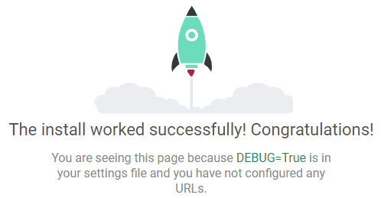
테이블 생성
Ⅲ. 프로젝트 개발환경 설정
[가상환경] 웹 서버 실행
(esm_env) D:\ESM\source\esm | python manage.py runserver
Watching for file changes with StatReloader Performing system checks... System check identified no issues (0 silenced). February 13, 2021 - 11:11:46 Django version 3.1.6, using settings 'esm.settings' Starting development server at http://127.0.0.1:8000/ Quit the server with CTRL-BREAK.
로컬 웹 서버 확인
URL | http://127.0.0.1:8000/
Notes:
추진 배경 및 구축 목표입니다.
추진 배경으로는
첫째 시스템 측면으로 인사/평가 시스템 별도 운영에 따른 정보의 연계성 부족 및 선진 프로세스…. 의사결정… 미흡 상태입니다.
둘째 사용자 요구 기대 측면으로 경영진 …제공이 필요하고, 임직원…확보되고, 업무담당자… 상태입니다.
이에 5개 관점으로 구축 목표를 수립하였으며
1 …구현합니다.
2 …구현합니다.
3 …제공하겠습니다.
4 …구축 하겠습니다.
5 …표준화를 수행하겠습니다.

Slide 19
전자식 복무관리 시스템 – 폴더 구조
ESM
(Electronic Service Management)
document
(프로젝트 산출물)
source
(프로그램 소스)
esm_env
(esm 가상환경)
esm
(esm 프로젝트 폴더)
esm
(esm 프로젝트)
manage.py
esm_app
(로그인관리)
esm_ser
(복무관리)
esm_bor
(게시판)
esm_sys
(시스템관리)
사용자
메뉴
언어코드
static
(정적 라이브러리)
esm_edu
(교육소집)
esm_sdl
(복무현황)
atatic_template
(정적 템플릿)
esm_ele
(전자결재)
esm_cer
(인증기준)
Notes:
추진 배경 및 구축 목표입니다.
추진 배경으로는
첫째 시스템 측면으로 인사/평가 시스템 별도 운영에 따른 정보의 연계성 부족 및 선진 프로세스…. 의사결정… 미흡 상태입니다.
둘째 사용자 요구 기대 측면으로 경영진 …제공이 필요하고, 임직원…확보되고, 업무담당자… 상태입니다.
이에 5개 관점으로 구축 목표를 수립하였으며
1 …구현합니다.
2 …구현합니다.
3 …제공하겠습니다.
4 …구축 하겠습니다.
5 …표준화를 수행하겠습니다.

Slide 20
Django 개발 방식(MVT)
웹
클라이언트
request
View
C/R/U/D
Model
ORM
DB
rendering
Template
response
MVT 설명
Model | 데이터베이스에 저장할 데이블 구조 등록
View | 프로그램 로직이 동장하고, 결과를 템플릿에 전달
Template | 사용자에게 보여지는 웹(HTML)
Notes:
추진 배경 및 구축 목표입니다.
추진 배경으로는
첫째 시스템 측면으로 인사/평가 시스템 별도 운영에 따른 정보의 연계성 부족 및 선진 프로세스…. 의사결정… 미흡 상태입니다.
둘째 사용자 요구 기대 측면으로 경영진 …제공이 필요하고, 임직원…확보되고, 업무담당자… 상태입니다.
이에 5개 관점으로 구축 목표를 수립하였으며
1 …구현합니다.
2 …구현합니다.
3 …제공하겠습니다.
4 …구축 하겠습니다.
5 …표준화를 수행하겠습니다.

Slide 21
쿠키 및 세션
사용자
메뉴
웹
클라이언트
1. 사용자 로그인
서버
2. 사용자 조회
5. 사용자 응답 + 세션 아이디
+ 쿠기정보 생성
3. 사용자 조회 결과
4. 사용자 세션 생성
세션
저장소
5. 세션 아이디 발급
6. 메뉴 조회 + 쿠키
7. 쿠키 검증
9. 응답(메뉴 조회 결과)
8. 세션정보 획득
쿠키 및 세션 설명
쿠키 | 웹 서버 측에서 쿠키를 생성하여, 응답 데이터의 헤더에 저장해서 웹 브라우저에 전송 웹 브라우저는 쿠키 저장소에 text 형태로 쿠키를 저장 웹 브라우저는 요청이 있을 때 마다 저장한 쿠키를 웹 서버에 전송, 웹 서버는 그 쿠키를 사용해 필요한 작업 수행
세션 | 세션은 웹브라우저가 아니라 서버의 캐쉬메모리에 저장됨 서버에 저장되는 것이기에 보안에 강함 캐쉬메모리는 휘발성이 강하며, 저장할 수 있는 메모리가 크지 않음 세션을 사용한다는 것은 session 기본 객체를 사용한다는 의미 세션은 여러 서버에서 공유할 수 없지만, 쿠키는 여러 도메인 주소에 공유할 수 있음
Notes:
추진 배경 및 구축 목표입니다.
추진 배경으로는
첫째 시스템 측면으로 인사/평가 시스템 별도 운영에 따른 정보의 연계성 부족 및 선진 프로세스…. 의사결정… 미흡 상태입니다.
둘째 사용자 요구 기대 측면으로 경영진 …제공이 필요하고, 임직원…확보되고, 업무담당자… 상태입니다.
이에 5개 관점으로 구축 목표를 수립하였으며
1 …구현합니다.
2 …구현합니다.
3 …제공하겠습니다.
4 …구축 하겠습니다.
5 …표준화를 수행하겠습니다.

Slide 22
전자식 복무관리 시스템 – 신규 프로그램 개발 절차
프로그램 개발
(로그인 / 로그아웃 / 홈)
폴더 생성
앱 생성
업무 폴더
python manage.py startapp esm_app
공통 앱 생성
templates 폴더 생성
esm settings.py 추가
앱 코딩
테이블 생성
esm urls.py 추가
urls.py 작성
python manage.py inspectdb > esmdb.py
views.py 작성
models.py 추가
html 작성
admin.py 추가

Slide 23
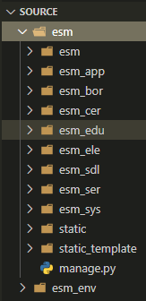
폴더 및 공통 앱 생성
Ⅳ. 단위 프로그램 개발
[가상환경] 업무 폴더 생성
(esm_env) D:\ESM\source\esm | mkdir esm_ser | 복무관리 | Service management
(esm_env) D:\ESM\source\esm | mkdir esm_edu | 교육소집 | Educational convocation
(esm_env) D:\ESM\source\esm | mkdir esm_ele | 전자결재 | Electronic authorization
(esm_env) D:\ESM\source\esm | mkdir esm_bor | 게시판 | Board
(esm_env) D:\ESM\source\esm | mkdir esm_sdl | 복무현황 | Service data list
(esm_env) D:\ESM\source\esm | mkdir ems_cer | 인증기준 | Certification management
(esm_env) D:\ESM\source\esm | mkdir ems_sys | 시스템관리 | System management
[가상환경] 공통 앱 생성
(esm_env) D:\ESM\source\esm | python manage.py startapp static_template | 템플릿 라이브러리
전자식 복무관리 시스템 폴더 이미지
Notes:
추진 배경 및 구축 목표입니다.
추진 배경으로는
첫째 시스템 측면으로 인사/평가 시스템 별도 운영에 따른 정보의 연계성 부족 및 선진 프로세스…. 의사결정… 미흡 상태입니다.
둘째 사용자 요구 기대 측면으로 경영진 …제공이 필요하고, 임직원…확보되고, 업무담당자… 상태입니다.
이에 5개 관점으로 구축 목표를 수립하였으며
1 …구현합니다.
2 …구현합니다.
3 …제공하겠습니다.
4 …구축 하겠습니다.
5 …표준화를 수행하겠습니다.

Slide 24
전자식 복무관리 시스템 – 신규 프로그램 개발 절차
프로그램 개발
(로그인 / 로그아웃 / 홈)
폴더 생성
앱 생성
업무 폴더
python manage.py startapp esm_app
공통 앱 생성
templates 폴더 생성
esm settings.py 추가
앱 코딩
테이블 생성
esm urls.py 추가
urls.py 작성
python manage.py inspectdb > esmdb.py
views.py 작성
models.py 추가
html 작성
admin.py 추가

Slide 25
로그인 화면 – 앱 생성
Ⅳ. 단위 프로그램 개발
[가상환경] esm_app 앱 생성 및 templates 폴더 생성
(esm_env) D:\ESM\source\esm | python manage.py startapp esm_app | 로그인
(esm_env) D:\ESM\source\esm\esm_app | mkdir templates | html 파일 폴더
[sem] 로그인 앱 추가
D:\ESM\source\esm\esm | settings.py | 로그인 앱 등록
INSTALLED_APPS = [ 'django.contrib.admin', 'django.contrib.auth', 'django.contrib.contenttypes', 'django.contrib.sessions', 'django.contrib.messages', 'django.contrib.staticfiles', # 전자식 복무관리 시스템 구축 프로젝트 # 정적 템플릿 'static_template', # 로그인 'esm_app', # 시스템관리 ]
[sem] 로그인 앱 경로 추가
D:\ESM\source\esm\esm | urls.py | 로그인 앱 경로 등록
urlpatterns = [ path('admin/', admin.site.urls), # 전자식 복무관리 시스템 구축 프로젝트 path('', include("esm_app.urls")) ]
path 첫번째 인자 URL 경로 + includ한 esm_app 앱의 urls를 읽고 urls에서 정의된 함수를 통하여 화면을 접속
웹 URL
Settings path
apps path
http://127.0.0.1:8000/
공백
login/
Notes:
추진 배경 및 구축 목표입니다.
추진 배경으로는
첫째 시스템 측면으로 인사/평가 시스템 별도 운영에 따른 정보의 연계성 부족 및 선진 프로세스…. 의사결정… 미흡 상태입니다.
둘째 사용자 요구 기대 측면으로 경영진 …제공이 필요하고, 임직원…확보되고, 업무담당자… 상태입니다.
이에 5개 관점으로 구축 목표를 수립하였으며
1 …구현합니다.
2 …구현합니다.
3 …제공하겠습니다.
4 …구축 하겠습니다.
5 …표준화를 수행하겠습니다.

Slide 26
전자식 복무관리 시스템 – 신규 프로그램 개발 절차
프로그램 개발
(로그인 / 로그아웃 / 홈)
폴더 생성
앱 생성
업무 폴더
python manage.py startapp esm_app
공통 앱 생성
templates 폴더 생성
esm settings.py 추가
앱 코딩
테이블 생성
esm urls.py 추가
urls.py 작성
python manage.py inspectdb > esmdb.py
views.py 작성
models.py 추가
html 작성
admin.py 추가

Slide 27
로그인 화면 – 앱 코딩
Ⅳ. 단위 프로그램 개발
[sem_app] 로그인 함수 추가
D:\ESM\source\esm\esm\esm_app | urls.py | 로그인 함수 추가
urlpatterns = [ path('login/', views.login), path('logout/', views.logout), path('home/', views.home), ]
웹 URL
Settings path
apps path
http://127.0.0.1:8000/
공백
login/
[sem_app] 로그인을 위한 함수 정의
D:\ESM\source\esm\esm\esm_app | views.py
from django.shortcuts import render from django.http import HttpResponse # Create your views here. # 전자식 복무관리 시스템 구축 프로젝트 # 로그인 함수 def login(request): return render(request, "login.html")
[sem_app] 로그인 화면 작성
D:\ESM\source\esm\esm\esm_app\templates | login.html
<!DOCTYPE html> <head> <title>로그인</title> </head> <body> <h1>안녕하세요. 로그인 화면입니다.</h1> </body> </html>
단축키 : ! 입력 후, 엔터
Notes:
추진 배경 및 구축 목표입니다.
추진 배경으로는
첫째 시스템 측면으로 인사/평가 시스템 별도 운영에 따른 정보의 연계성 부족 및 선진 프로세스…. 의사결정… 미흡 상태입니다.
둘째 사용자 요구 기대 측면으로 경영진 …제공이 필요하고, 임직원…확보되고, 업무담당자… 상태입니다.
이에 5개 관점으로 구축 목표를 수립하였으며
1 …구현합니다.
2 …구현합니다.
3 …제공하겠습니다.
4 …구축 하겠습니다.
5 …표준화를 수행하겠습니다.

Slide 28
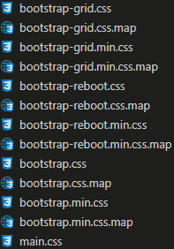
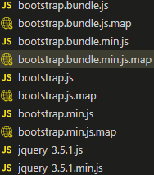
로그인 화면 – 앱 코딩
Ⅳ. 단위 프로그램 개발
[sem_app] 로그인 화면 작성
C:\ESM\source\esm\authApp\templates | login.html | esm_app 앱
(esm_env) D:\ESM\source\esm\static | mkdir css / mkdir image / midir js | 폴더 생성
https://getbootstrap.com/docs/4.3/getting-started/download/ | Download 버튼 클릭 | 압축 해제 / 파일 복사
(esm_env) C:\ESM\source\esm | django-admin startapp static_template | 정적 템플릿 생성
(esm_env) C:\ESM\source\esm\static_template\templates | base.html | 공통 html 생성
esm
(프로젝트 폴더)
esm
(esm 프로젝트)
manage.py
static
(폴더)
static_template
(앱)
css
image
js
base.html
Notes:
추진 배경 및 구축 목표입니다.
추진 배경으로는
첫째 시스템 측면으로 인사/평가 시스템 별도 운영에 따른 정보의 연계성 부족 및 선진 프로세스…. 의사결정… 미흡 상태입니다.
둘째 사용자 요구 기대 측면으로 경영진 …제공이 필요하고, 임직원…확보되고, 업무담당자… 상태입니다.
이에 5개 관점으로 구축 목표를 수립하였으며
1 …구현합니다.
2 …구현합니다.
3 …제공하겠습니다.
4 …구축 하겠습니다.
5 …표준화를 수행하겠습니다.

Slide 29
로그인 화면 – 앱 코딩 – 상세
Ⅳ. 단위 프로그램 개발
static_tempates/base.html
(정적 템플릿)
template/login.html
(화면 디자인)
views.py
(함수 추가)
urls.py
(함수 경로)
esm urls.py
(앱 urls 추가)
esm settings.py
(앱 추가)
(esm_env) C:\ESM\source\esm\static_template\templates | base.html
<html> <head> <meta charset="UTF-8" /> <!-- URL : https://www.w3schools.com/css/css_rwd_viewport.asp --> <meta name="viewport" content="width=device-width, initial-scale=1.0" /> <!-- URL : https://docs.microsoft.com/en-us/previous-versions/windows/internet-explorer/ie-developer/compatibility/jj676915(v=vs.85)?redirectedfrom=MSDN --> <meta http-equiv="X-UA-Compatible" content="ie=edge" /> <!-- Minified bootstrap css --> {% load static %} <!-- https://fonts.google.com/?subset=korean&preview.size=18 --> <!-- 구글 웹폰트 : 'Noto Sans KR' --> <link rel="preconnect" href="https://fonts.gstatic.com"> <link href="https://fonts.googleapis.com/css2?family=Noto+Sans+KR&display=swap" rel="stylesheet"> <!-- https://getbootstrap.com/docs/4.3/getting-started/download/ --> <link rel="stylesheet" type="text/css" href="{% static 'css/bootstrap.min.css' %}"/> <link rel="stylesheet" href="https://use.fontawesome.com/releases/v5.0.9/css/all.css" integrity="sha384-5SOiIsAziJl6AWe0HWRKTXlfcSHKmYV4RBF18PPJ173Kzn7jzMyFuTtk8JA7QQG1" crossorigin="anonymous"> <!-- esm extension css --> <link rel="stylesheet" type="text/css" href="{% static 'css/esm_extension.css' %}"/> <!-- Customized styles : 구글 웹폰트 --> <link rel="stylesheet" href="{% static 'css/main.css' %}" /> <script src="{% static 'js/jquery-3.5.1.min.js' %}"></script> <script src="{% static 'js/bootstrap.min.js' %}"></script> {% block header %} {% endblock %} </head> <body> {% block body %} {% endblock %} </body> </html>
Notes:
추진 배경 및 구축 목표입니다.
추진 배경으로는
첫째 시스템 측면으로 인사/평가 시스템 별도 운영에 따른 정보의 연계성 부족 및 선진 프로세스…. 의사결정… 미흡 상태입니다.
둘째 사용자 요구 기대 측면으로 경영진 …제공이 필요하고, 임직원…확보되고, 업무담당자… 상태입니다.
이에 5개 관점으로 구축 목표를 수립하였으며
1 …구현합니다.
2 …구현합니다.
3 …제공하겠습니다.
4 …구축 하겠습니다.
5 …표준화를 수행하겠습니다.

Slide 30
로그인 화면 – 앱 코딩 – 상세
Ⅳ. 단위 프로그램 개발
static_tempates/base.html
(정적 템플릿)
template/login.html
(화면 디자인)
views.py
(함수 추가)
urls.py
(함수 경로)
esm urls.py
(앱 urls 추가)
esm settings.py
(앱 추가)
(esm_env) C:\ESM\source\esm\esm_app\templates | login.html
{% extends "base.html" %} {% block header %} {% endblock %} {% block body %} <form class="form-signin text-center" method="POST"> {% csrf_token %} <img class="mb-4 rounded-circle" src="https://source.unsplash.com/random/350x350" alt="" width="150" height="150" /> <div class="text-left font-weight-bolder"> <label for="user_account" class="mb-0">Username or email address</label> </div> <input type="text" id="user_account" name="user_account" class="form-control mb-3" placeholder="User accout or Email address" title="사용자 계정 또는 이메일 주소를 입력합니다." required autofocus /> <div class="text-left font-weight-bolder"> <label for="password" class="mb-0">Password</label> </div> <input type="password" id="Password" name="password" class="form-control" placeholder="Password" title="비밀번호를 입력합니다." required="" /> | <section class="setting st-login" style="display: inline-block;"> <p> 한국어 <label class="btn-switch"> <input type="checkbox"> <i class="slide-object"></i> </label> </p> </section> <button class="btn btn-lg btn-primary btn-block" title="사용자계정 및 비밀번호를 입력 후 로그인 버튼을 클릭합니다." type="submit">login</button> <div class="row mt-5"> <div class="col-12"> {{ msg }} </div> </div> </form> {% endblock %}
Notes:
추진 배경 및 구축 목표입니다.
추진 배경으로는
첫째 시스템 측면으로 인사/평가 시스템 별도 운영에 따른 정보의 연계성 부족 및 선진 프로세스…. 의사결정… 미흡 상태입니다.
둘째 사용자 요구 기대 측면으로 경영진 …제공이 필요하고, 임직원…확보되고, 업무담당자… 상태입니다.
이에 5개 관점으로 구축 목표를 수립하였으며
1 …구현합니다.
2 …구현합니다.
3 …제공하겠습니다.
4 …구축 하겠습니다.
5 …표준화를 수행하겠습니다.

Slide 31
로그인 화면 – 앱 코딩 – 상세
Ⅳ. 단위 프로그램 개발
static_tempates/base.html
(정적 템플릿)
template/login.html
(화면 디자인)
views.py
(함수 추가)
urls.py
(함수 경로)
esm urls.py
(앱 urls 추가)
esm settings.py
(앱 추가)
(esm_env) C:\ESM\source\esm\esm_app | views.html - login
from django.shortcuts import render, redirect # esm_app모델 내 SysUser 클래스 임포트 from . models import SysUser # 장고 내부 비밀번호 생성 및 체크 클래스 임포트 from django.contrib.auth.hashers import make_password, check_password # 전자식 복무관리 시스템 구축 프로젝트 # 로그인 함수 def login(request): # 도메인으로 접속할 경우 if request.method == 'GET': return render(request, 'login.html') # 사용자 계정 및 비밀번호 입력 후 로그인 버튼을 클릭할 경우 elif request.method == 'POST': # 화면에서 사용자 입력한 사용자 계정 및 비밀번호 데이터를 추출 vUserAccount = request.POST.get('user_account', None) vPassword = request.POST.get('password', None) print('vUserAccount =>', vUserAccount) print('vPassword =>', vPassword) # 화면별 코드 및 메시지 전달 변수 vResult = {} vResult['cd'] = 'S' vResult['msg'] = '' # 필수 항목 체크 # 사용자 계정이 존재하지 않을 경우 오류처리 if not vUserAccount: vResult['cd'] = 'E' vResult['msg'] = '사용자 계정은 필수 항목입니다.' | # 비밀번호가 존재하지 않을 경우 오류처리 elif not vPassword: vResult['cd'] = 'E' vResult['msg'] = '비밀번호는 필수 항목입니다.' else: try: # 사용자 클래스에의서 키 값으로 데이터를 조회 vSysUser = SysUser.objects.get(user_account=vUserAccount) # 비밀번호 체크 if not check_password(vPassword, vSysUser.password): # 세션에 사용자정보 담기 request.session['user_id'] = vSysUser.user_id request.session['user_account'] = vSysUser.user_account request.session['user_name'] = vSysUser.user_name # 홈으로 이동 return redirect('/home') else: # 비밀번호 오류처리 vResult['cd'] = 'E' vResult['msg'] = '비밀번호가 일치하지 않습니다.' except: # 사용자 클래스에 값이 존재하지 않을 경우 오류처리 vResult['cd'] = 'E' vResult['msg'] = '사용자 계정이 존재하지 않습니다.' print('cd =>', vResult['cd']) print('msg =>',vResult['msg']) return render(request, 'login.html', vResult)
Notes:
추진 배경 및 구축 목표입니다.
추진 배경으로는
첫째 시스템 측면으로 인사/평가 시스템 별도 운영에 따른 정보의 연계성 부족 및 선진 프로세스…. 의사결정… 미흡 상태입니다.
둘째 사용자 요구 기대 측면으로 경영진 …제공이 필요하고, 임직원…확보되고, 업무담당자… 상태입니다.
이에 5개 관점으로 구축 목표를 수립하였으며
1 …구현합니다.
2 …구현합니다.
3 …제공하겠습니다.
4 …구축 하겠습니다.
5 …표준화를 수행하겠습니다.

Slide 32
로그인 화면 – 앱 코딩 – 상세
Ⅳ. 단위 프로그램 개발
static_tempates/base.html
(정적 템플릿)
template/login.html
(화면 디자인)
views.py
(함수 추가)
urls.py
(함수 경로)
esm urls.py
(앱 urls 추가)
esm settings.py
(앱 추가)
(esm_env) C:\ESM\source\esm\esm_app | views.html – logout / home
# 로그아웃 def logout(request): # 세션에 user_id가 존재하는지 확인 if request.session.get('user_id'): # 세션을 삭제 del(request.session['user_id']) # 세션이 삭제되면 로그인 화면으로 전환 return redirect('/login') | # 홈 def home(request): # 세션에 존재하는 항목별 데이터 추출 vUserId = request.session.get('user_id') vUserAccount = request.session.get('user_account') vUserName = request.session.get('user_name') # 화면별 코드 및 메시지 전달 변수 vResult = {} vResult['cd'] = 'S' vResult['msg'] = '' if not vUserId: vResult['cd'] = 'E' vResult['msg'] = '세션에 사용자 정보가 존재하지 않습니다.' # 로그인 화면 이동 return redirect('') else: # [방법1] 모델에 존재하는 SysUser 클래스 기준 # user_id를 조회 후, 구성 항목 값을 값을 참조 # vSysUser = SysUser.objects.get(user_id=vUserId) # vResult['user_id'] = vSysUser.user_id # vResult['user_name'] = vSysUser.user_name # [방법2] 로그인 세션에서 추가된 내용을 참조 vResult['user_id'] = vUserId vResult['user_account'] = vUserAccount vResult['user_name'] = vUserName # 홈 화면에 세션에서 추출한 항목별 값 전달 return render(request, 'home.html', vResult)
Notes:
추진 배경 및 구축 목표입니다.
추진 배경으로는
첫째 시스템 측면으로 인사/평가 시스템 별도 운영에 따른 정보의 연계성 부족 및 선진 프로세스…. 의사결정… 미흡 상태입니다.
둘째 사용자 요구 기대 측면으로 경영진 …제공이 필요하고, 임직원…확보되고, 업무담당자… 상태입니다.
이에 5개 관점으로 구축 목표를 수립하였으며
1 …구현합니다.
2 …구현합니다.
3 …제공하겠습니다.
4 …구축 하겠습니다.
5 …표준화를 수행하겠습니다.

Slide 33
로그인 화면 – 앱 코딩 – 상세
Ⅳ. 단위 프로그램 개발
static_tempates/base.html
(정적 템플릿)
template/login.html
(화면 디자인)
views.py
(함수 추가)
urls.py
(함수 경로)
esm urls.py
(앱 urls 추가)
esm settings.py
(앱 추가)
(esm_env) C:\ESM\source\esm\esm_app | (esm_env) C:\ESM\source\esm\esm
urls.py | urls.py
from django.urls import path # 현재 앱에 작성 뷰 임포트 from . import views urlpatterns = [ path('login/', views.login), path('logout/', views.logout), path('home/', views.home), ] | from django.contrib import admin from django.urls import path from django.urls.conf import include urlpatterns = [ path('admin/', admin.site.urls), # 전자식 복무관리 시스템 구축 프로젝트 # 로그인 path('', include("esm_app.urls")), ]
 | (esm_env) C:\ESM\source\esm\esm
 | settings.py
 | INSTALLED_APPS = [ 'django.contrib.admin', 'django.contrib.auth', 'django.contrib.contenttypes', 'django.contrib.sessions', 'django.contrib.messages', 'django.contrib.staticfiles', # 전자식 복무관리 시스템 구축 프로젝트 # 정적 템플릿 'static_template', # 로그인 'esm_app', # 시스템관리 ]
Notes:
추진 배경 및 구축 목표입니다.
추진 배경으로는
첫째 시스템 측면으로 인사/평가 시스템 별도 운영에 따른 정보의 연계성 부족 및 선진 프로세스…. 의사결정… 미흡 상태입니다.
둘째 사용자 요구 기대 측면으로 경영진 …제공이 필요하고, 임직원…확보되고, 업무담당자… 상태입니다.
이에 5개 관점으로 구축 목표를 수립하였으며
1 …구현합니다.
2 …구현합니다.
3 …제공하겠습니다.
4 …구축 하겠습니다.
5 …표준화를 수행하겠습니다.

Slide 34
전자식 복무관리 시스템 – 신규 프로그램 개발 절차
프로그램 개발
(로그인 / 로그아웃 / 홈)
폴더 생성
앱 생성
업무 폴더
python manage.py startapp esm_app
공통 앱 생성
templates 폴더 생성
esm settings.py 추가
앱 코딩
테이블 생성
esm urls.py 추가
urls.py 작성
python manage.py inspectdb > esmdb.py
views.py 작성
models.py 추가
html 작성
admin.py 추가

Slide 35
로그인 화면 – 테이블 구조 추가
Ⅳ. 단위 프로그램 개발
[sem_app] 오라클 테이블 Reverse 파일 생성
(esm_env) D:\ESM\source\esm | python manage.py inspectdb > esmdb.py | 오라클 테이블 Reverse
(esm_env) D:\ESM\source\esm | esmdb.py | 화면별 확인 후 copy
[sem_app] 모델 데이터 업데이트
D:\ESM\source\esm\esm\esm_app | models.py | esmdb.py에 copy
class SysUser(models.Model): user_id = models.IntegerField(primary_key=True, verbose_name="사용자ID") user_account = models.CharField(max_length=30, verbose_name="사용자계정") user_name = models.CharField(max_length=50, verbose_name="사용자명") password = models.CharField(max_length=64, verbose_name="비밀번호") person_id = models.IntegerField(verbose_name="개인ID") hp_number = models.CharField(max_length=30, blank=True, null=True, verbose_name="휴대전화") email_addr = models.CharField(max_length=50, blank=True, null=True, verbose_name="이메일") remark = models.CharField(max_length=2000, blank=True, null=True, verbose_name="비고") create_date_time = models.DateTimeField(blank=True, null=True, auto_now_add=True, verbose_name="생성일시") create_by = models.IntegerField(blank=True, null=True, default=-1, verbose_name="생성자ID") update_date_time = models.DateTimeField(blank=True, null=True, auto_now_add=True, verbose_name="수정일시") update_by = models.IntegerField(blank=True, null=True, default=-1, verbose_name="수정자ID") class Meta: managed = False db_table = 'sys_user' verbose_name = '사용자' verbose_name_plural = '사용자' ordering = ['user_name', 'user_account']
[sem_app] 테이블 스크립트 및 테이블 생성
(esm_env) D:\ESM\source\esm | python manage.py makemigrations | 변동 테이블 스크립트 생성
(esm_env) D:\ESM\source\esm | python manage.py migrate | 테이블 생성
Notes:
추진 배경 및 구축 목표입니다.
추진 배경으로는
첫째 시스템 측면으로 인사/평가 시스템 별도 운영에 따른 정보의 연계성 부족 및 선진 프로세스…. 의사결정… 미흡 상태입니다.
둘째 사용자 요구 기대 측면으로 경영진 …제공이 필요하고, 임직원…확보되고, 업무담당자… 상태입니다.
이에 5개 관점으로 구축 목표를 수립하였으며
1 …구현합니다.
2 …구현합니다.
3 …제공하겠습니다.
4 …구축 하겠습니다.
5 …표준화를 수행하겠습니다.

Slide 36
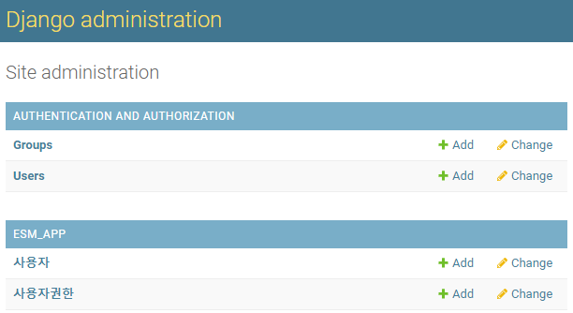
로그인 화면 – 장고 Admin
Ⅳ. 단위 프로그램 개발
[sem_app] 장고 Admin에서 앱을 기준으로 테이블 내역 조회
D:\ESM\source\esm\esm\esm_app | admin.py | 장고 Admin 사용
from django.contrib import admin from . models import SysUser from . models import SysUserAuth # Register your models here. class SysUserAdmin(admin.ModelAdmin): list_display = ('user_id', 'user_account', 'user_name', 'hp_number', 'email_addr', 'person_id') class SysUserAuthAdmin(admin.ModelAdmin): list_display = ('user_auth_id', 'user_id', 'auth_id', 'begin_date', 'end_date') # 장고 Admin 등록 admin.site.register(SysUser, SysUserAdmin) admin.site.register(SysUserAuth, SysUserAuthAdmin)
웹 서버 확인(장고 Admin)
장고 Admin 슈퍼유저 | python manage.py createsuperuser | esm/esm/esm@gmail.com
웹 서버 재 기동 | python manage.py runserver | 웹 서버 종료: Ctrl + C
URL | http://127.0.0.1:8000/admin | 장고 Admin 로그인
Notes:
추진 배경 및 구축 목표입니다.
추진 배경으로는
첫째 시스템 측면으로 인사/평가 시스템 별도 운영에 따른 정보의 연계성 부족 및 선진 프로세스…. 의사결정… 미흡 상태입니다.
둘째 사용자 요구 기대 측면으로 경영진 …제공이 필요하고, 임직원…확보되고, 업무담당자… 상태입니다.
이에 5개 관점으로 구축 목표를 수립하였으며
1 …구현합니다.
2 …구현합니다.
3 …제공하겠습니다.
4 …구축 하겠습니다.
5 …표준화를 수행하겠습니다.

Slide 37
전자식 복무관리 시스템 – 시스템관리 폴더 구조
ESM
(Electronic Service Management)
범례
가상환경
document
(프로젝트 산출물)
source
(프로그램 소스)
프로젝트
폴더생성
esm_env
(esm 가상환경)
esm
(esm 프로젝트 폴더)
가상폴더
앱 생성
esm
(프로젝트: mamage.py)
esm_sys
(시스템 관리)
sys10
(시스템설정)
sys20
(관리자설정)
sys30
(공휴일관리)
sys40
(시스템설정)
sys50
(발급제한설정)
esm_sys_1000
(사용자등록)
esm_sys_2000
(총괄관리자설정)
esm_sys_3000
(공휴일지정)
esm_sys_4000
(FAQ말머리설정)
esm_sys_5000
(발급제한학과설정)
esm_sys_1010
(메뉴등록)
esm_sys_2010
(관리자설정)
esm_sys_4010
(복무확인서설정)
esm_sys_1020
(언어코드등록)
esm_sys_4020
(출퇴근상태설정)
Notes:
추진 배경 및 구축 목표입니다.
추진 배경으로는
첫째 시스템 측면으로 인사/평가 시스템 별도 운영에 따른 정보의 연계성 부족 및 선진 프로세스…. 의사결정… 미흡 상태입니다.
둘째 사용자 요구 기대 측면으로 경영진 …제공이 필요하고, 임직원…확보되고, 업무담당자… 상태입니다.
이에 5개 관점으로 구축 목표를 수립하였으며
1 …구현합니다.
2 …구현합니다.
3 …제공하겠습니다.
4 …구축 하겠습니다.
5 …표준화를 수행하겠습니다.

Slide 38
전자식 복무관리 시스템 – 신규 프로그램 개발 절차
프로그램 개발
(esm_sys_1010.메뉴등록)
오라클
테이블 생성
앱 생성
메뉴 테이블 생성
python manage.py startapp esm_app
templates 폴더 생성
esm settings.py 추가
모델&어디민
추가
앱 코딩
python manage.py inspectdb > esmdb.py
esm urls.py 추가
urls.py 작성
models.py 추가
views.py 작성
admin.py 추가
html 작성

Slide 39
오라클 테이블 생성
Ⅳ. 단위 프로그램 개발
테이블 스크립트
C:\ESM\document\30.설계(DP)\DP-1060.테이블 설계\ESM_SYS_1010.메뉴\table |  | sys_menu.pdc
-- 테이블 삭제 drop table esm.sys_menu cascade constraint; -- 테이블 생성 create table esm.sys_menu ( menu_id number not null ,menu_name_ko varchar2(0100) not null ,menu_name_en varchar2(0200) not null ,url varchar2(0200) ,prent_menu_id number not null ,icons varchar2(1000) ,sort_order number ,user_yn varchar2(0001) default 'Y' not null ,user_insert_yn varchar2(0001) default 'Y' not null ,user_update_yn varchar2(0001) default 'Y' not null ,user_delete_yn varchar2(0001) default 'Y' not null ,user_print_yn varchar2(0001) default 'Y' not null ,user_batch_yn varchar2(0001) default 'Y' not null ,user_excel_down_yn varchar2(0001) default 'Y' not null ,user_excel_up_yn varchar2(0001) default 'Y' not null ,remark varchar2(2000) ,create_date_time date default sysdate ,create_by number default -1 ,update_date_time date default sysdate ,update_by number default -1 ) tablespace esm pctfree 10 initrans 1 storage ( initial 128k next 128k minextents 1 maxextents unlimited ) logging nocompress; | -- 키 인덱스 alter table esm.sys_menu add constraint sys_menu_pk primary key (menu_id) using index tablespace esm pctfree 10 initrans 2 maxtrans 255; -- 노멀 인덱스 create index esm.sys_menu_ix1 on esm.sys_menu (prent_menu_id, menu_id) tablespace esm pctfree 10 initrans 2 maxtrans 255; create index esm.sys_menu_ix2 on esm.sys_menu (menu_name_ko) tablespace esm pctfree 10 initrans 2 maxtrans 255;
Notes:
추진 배경 및 구축 목표입니다.
추진 배경으로는
첫째 시스템 측면으로 인사/평가 시스템 별도 운영에 따른 정보의 연계성 부족 및 선진 프로세스…. 의사결정… 미흡 상태입니다.
둘째 사용자 요구 기대 측면으로 경영진 …제공이 필요하고, 임직원…확보되고, 업무담당자… 상태입니다.
이에 5개 관점으로 구축 목표를 수립하였으며
1 …구현합니다.
2 …구현합니다.
3 …제공하겠습니다.
4 …구축 하겠습니다.
5 …표준화를 수행하겠습니다.

Slide 40
오라클 테이블 생성
Ⅳ. 단위 프로그램 개발
테이블 스크립트
C:\ESM\document\30.설계(DP)\DP-1060.테이블 설계\ESM_SYS_1010.메뉴\table |  | sys_menu.pdc
-- 테이블 설명 comment on table esm.sys_menu is '[시스템] 메뉴'; -- 컬럼 설명 comment on column esm.sys_menu.menu_id is '메뉴ID'; comment on column esm.sys_menu.menu_name_ko is '메뉴명(한글)'; comment on column esm.sys_menu.menu_name_en is '메뉴명(영문)'; comment on column esm.sys_menu.url is 'URL'; comment on column esm.sys_menu.prent_menu_id is '상위메뉴ID'; comment on column esm.sys_menu.icons is '아이콘'; comment on column esm.sys_menu.sort_order is '정렬순서'; comment on column esm.sys_menu.user_yn is '사용여부(Y/N)'; comment on column esm.sys_menu.user_insert_yn is '신규여부(Y/N)'; comment on column esm.sys_menu.user_update_yn is '수정여부(Y/N)'; comment on column esm.sys_menu.user_delete_yn is '삭제여부(Y/N)'; comment on column esm.sys_menu.user_print_yn is '출력여부(Y/N)'; comment on column esm.sys_menu.user_batch_yn is '처리여부(Y/N)'; comment on column esm.sys_menu.user_excel_down_yn is '엑셀다운로드여부(Y/N)'; comment on column esm.sys_menu.user_excel_up_yn is '엑셀업로드여부(Y/N)'; comment on column esm.sys_menu.remark is '비고'; -- comment on column esm.sys_menu.create_date_time is '생성일시'; comment on column esm.sys_menu.create_by is '생성자ID'; comment on column esm.sys_menu.update_date_time is '수정일시'; comment on column esm.sys_menu.update_by is '수정자ID';
Notes:
추진 배경 및 구축 목표입니다.
추진 배경으로는
첫째 시스템 측면으로 인사/평가 시스템 별도 운영에 따른 정보의 연계성 부족 및 선진 프로세스…. 의사결정… 미흡 상태입니다.
둘째 사용자 요구 기대 측면으로 경영진 …제공이 필요하고, 임직원…확보되고, 업무담당자… 상태입니다.
이에 5개 관점으로 구축 목표를 수립하였으며
1 …구현합니다.
2 …구현합니다.
3 …제공하겠습니다.
4 …구축 하겠습니다.
5 …표준화를 수행하겠습니다.

Slide 41
전자식 복무관리 시스템 – 신규 프로그램 개발 절차
프로그램 개발
(esm_sys_1010.메뉴등록)
오라클
테이블 생성
앱 생성
메뉴 테이블 생성
python manage.py startapp esm_app
templates 폴더 생성
esm settings.py 추가
모델&어디민
추가
앱 코딩
python manage.py inspectdb > esmdb.py
esm urls.py 추가
urls.py 작성
models.py 추가
views.py 작성
admin.py 추가
html 작성

Slide 42
로그인 화면 – 테이블 구조 추가
Ⅳ. 단위 프로그램 개발
[esm_sys_1010] 오라클 테이블 Reverse 파일 생성
(esm_env) D:\ESM\source\esm | python manage.py inspectdb > esmdb.py | 오라클 테이블 Reverse
(esm_env) D:\ESM\source\esm | esmdb.py | SysMenu 찾기
[esm_sys_1010] 메뉴 앱 추가
(esm_env) D:\ESM\source\esm\ems_sys | python D:\ESM\source\esm\manage.py startapp esm_sys_1010 | 메뉴 앱 생성
(esm_env) D:\ESM\source\esm\ems_sys | admin.py | SysMenu 복사
Notes:
추진 배경 및 구축 목표입니다.
추진 배경으로는
첫째 시스템 측면으로 인사/평가 시스템 별도 운영에 따른 정보의 연계성 부족 및 선진 프로세스…. 의사결정… 미흡 상태입니다.
둘째 사용자 요구 기대 측면으로 경영진 …제공이 필요하고, 임직원…확보되고, 업무담당자… 상태입니다.
이에 5개 관점으로 구축 목표를 수립하였으며
1 …구현합니다.
2 …구현합니다.
3 …제공하겠습니다.
4 …구축 하겠습니다.
5 …표준화를 수행하겠습니다.

Slide 43
로그인 화면 – 장고 Admin
Ⅳ. 단위 프로그램 개발
[sem_app] 장고 Admin에서 앱을 기준으로 테이블 내역 조회
D:\ESM\source\esm\esm\esm_app | admin.py | 장고 Admin 사용
from django.contrib import admin from . models import SysUser from . models import SysUserAuth # Register your models here. class SysUserAdmin(admin.ModelAdmin): list_display = ('user_id', 'user_account', 'user_name', 'hp_number', 'email_addr', 'person_id') class SysUserAuthAdmin(admin.ModelAdmin): list_display = ('user_auth_id', 'user_id', 'auth_id', 'begin_date', 'end_date') # 장고 Admin 등록 admin.site.register(SysUser, SysUserAdmin) admin.site.register(SysUserAuth, SysUserAuthAdmin)
웹 서버 확인(장고 Admin)
장고 Admin 슈퍼유저 | python manage.py createsuperuser | esm/esm/esm@gmail.com
웹 서버 재 기동 | python manage.py runserver | 웹 서버 종료: Ctrl + C
URL | http://127.0.0.1:8000/admin | 장고 Admin 로그인
Notes:
추진 배경 및 구축 목표입니다.
추진 배경으로는
첫째 시스템 측면으로 인사/평가 시스템 별도 운영에 따른 정보의 연계성 부족 및 선진 프로세스…. 의사결정… 미흡 상태입니다.
둘째 사용자 요구 기대 측면으로 경영진 …제공이 필요하고, 임직원…확보되고, 업무담당자… 상태입니다.
이에 5개 관점으로 구축 목표를 수립하였으며
1 …구현합니다.
2 …구현합니다.
3 …제공하겠습니다.
4 …구축 하겠습니다.
5 …표준화를 수행하겠습니다.

Slide 44
전자식 복무관리 시스템

Slide 45
[Appendix] Model Class 항목유형 및 항목옵션
I. 기능 상세 정의
항목유형 | 설명
CharField | 제한된 문자열 필드 타입. 최대 길이를 max_length 옵션에 지정 - EmailField, GenericIPAddressField, CommaSeparatedIntegerField, FilePathField, URLField
TextField | 대용량 문자열을 갖는 필드
IntegerField | 32 비트 정수형 필드 - BigIntegerField, SmallIntegerField - Null 을 허용하기 위해서는 NullBooleanField
BooleanField | true/false 필드
DateTimeField | 날짜와 시간을 갖는 필드 - 날짜만 가질 경우는 DateField - 시간만 가질 경우는 TimeField
DecimalField | 소숫점을 갖는 decimal 필드
BinaryField | 바이너리 데이타를 저장하는 필드
FileField | 파일 업로드 필드
ImageField | FileField의 파생클래스로서 이미지 파일인지 체크
UUIDField | GUID (UUID)를 저장하는 필드
AutoFild | Primary Key 지정되며, Primary Key 없으면 자동 설정됨 - models.AutoFiled(primary_key=True)
Foreignkey | 외래키
항목옵션 | 설명
null | null=True 이면, Empty 값을 DB에 NULL로 저장 - 예: models.IntegerField(null=True)
blank | blank=False 이면, 필드가 Required 필드, blank=True 이면, Optional 필드 - 예: models.DateTimeField(blank=True)
primary_key | 테이블 Primary Key 표시 - 예: models.CharField(max_length=10, primary_key=True)
unique | 테이블 Unique 표시 - 예: models.IntegerField(unique=True)
default | 필드의 디폴트값을 지정 - 예: models.CharField(max_length=2, default="WA")
db_column | 컬럼명은 디폴트로 필드명을 사용 만약 다르게 쓸 경우 지정
max_length | 컬럼사이즈를 정의 - 예: user_account = models.CharField(max_length=20, blank=True, verbose_name="사용자계정")
Notes:
추진 배경 및 구축 목표입니다.
추진 배경으로는
첫째 시스템 측면으로 인사/평가 시스템 별도 운영에 따른 정보의 연계성 부족 및 선진 프로세스…. 의사결정… 미흡 상태입니다.
둘째 사용자 요구 기대 측면으로 경영진 …제공이 필요하고, 임직원…확보되고, 업무담당자… 상태입니다.
이에 5개 관점으로 구축 목표를 수립하였으며
1 …구현합니다.
2 …구현합니다.
3 …제공하겠습니다.
4 …구축 하겠습니다.
5 …표준화를 수행하겠습니다.

